Slide 1
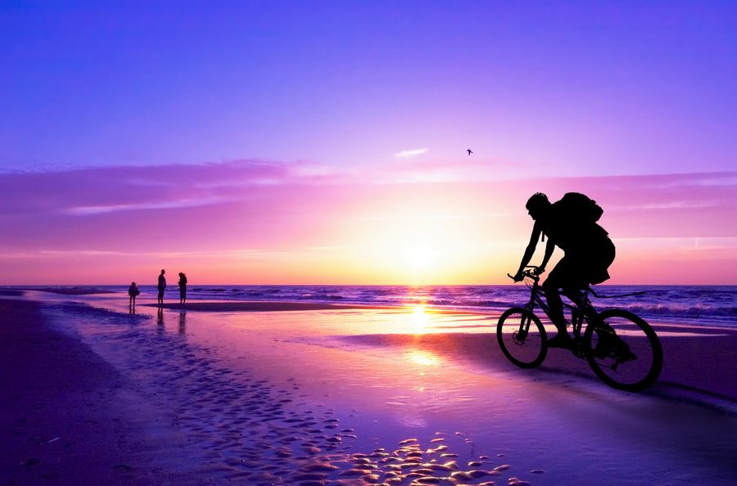
標題:
變色窗
大安國中第七組
組員:1.王丹君、10.陳云、27.袁仁和、35.徐承彥

Slide 2
簡報目錄
研究動機---------------------------------------p.3
何謂紫外線------------------------------------- p.4
紫外線對眼睛的危害------------------------------p.5
變色鏡片製作法--------------------------p.6
結果應用(想法)------------------------------------p.7
補充變色窗與隔熱紙(影片)----------------------------p.8
資料來源---------------------------------------p.9

Slide 3
研究動機
1.既然有變色眼鏡，
變色窗是否也行
2.常常有人在玻璃貼上遮光紙，但效果固定，用「自動」是否更好?

Slide 4
何謂紫外線
近紫外線（UVA）:可穿透雲層、玻璃進入室內及車內，可穿透至皮膚真皮層，會造成曬黑，也是皮膚老化、出現皺紋及皮膚癌的主因。
中紫外線（UVB）:會引起曬傷及皮膚紅、腫、熱及痛，嚴重者還會起水泡或脫皮（類似燒燙傷之症狀）
遠紫外線（UVC）:可被臭氧層所阻隔不會到達地球表面，較不會侵害人體肌膚。

Slide 5
紫外線對眼睛的傷害
結膜翳狀贅片：俗稱眼翳，男性的發生率高於女性，常見於農漁民等高度且長期暴露於紫外線下的族群。
2.角膜炎：紫外線會造成急性角膜表皮的點狀性角膜病變。
3.白內障：水晶體的混濁現象。白內障會有視力模糊、怕強光及近視加深等症狀。
4.黃斑部病變：黃斑部病變是中老年人視力喪失的主要原因之一，過量紫外線也會對黃斑部造成傷害。
5.眼瞼皮膚癌：眼部周圍皮膚，膚色較淡者，危險性高，長時間過度曝曬導致眼瞼皮膚癌。

Slide 6
變色鏡片製作法
浸泡藥水:直接將透明鏡片浸泡至特殊藥水中，單如用此法容易有變色不均的問題<且時間流逝也會失去作用。
鏡片表面鍍變色膜:透過鍍膜能讓變色效果均勻呈現，但一旦刮到導致膜層手損，受損處將無法變色。
採用變色材質:鏡片本身就使用變色材質製作，不獲因厚度不一而變色不均，效果也是最持久的。

Slide 7
結果應用(想法)
運用:
1.浸泡藥水
2.鏡片表面鍍變色膜
3.採用變色材質
將同樣的手法用於窗戶上，就能減少曝曬在紫外線下的機會!!☺

Slide 8
補充 變色窗與隔熱紙 (影片)

Slide 9
資料來源
1.http://www.beoptic.com/knowledge-2012-0611//淺談變色鏡片
2.背景來源: https://www.google.com.tw/search?q=%E7%BE%8E%E6%99%AF&espv=2&biw=1366&bih=599&source=lnms&tbm=isch&sa=X&ved=0ahUKEwjxzb3J6IfKAhVIJaYKHbDzACYQ_AUIBigB(goolewj6qu04--美景)
3. 維基百科—紫外線
https://zh.wikipedia.org/wiki/%E7%B4%AB%E5%A4%96%E7%BA%BF
4.紫外線對眼睛的危害http://britney.shop2000.com.tw/product/p1676549

Slide 10
謝謝大家!!

